Slide 1
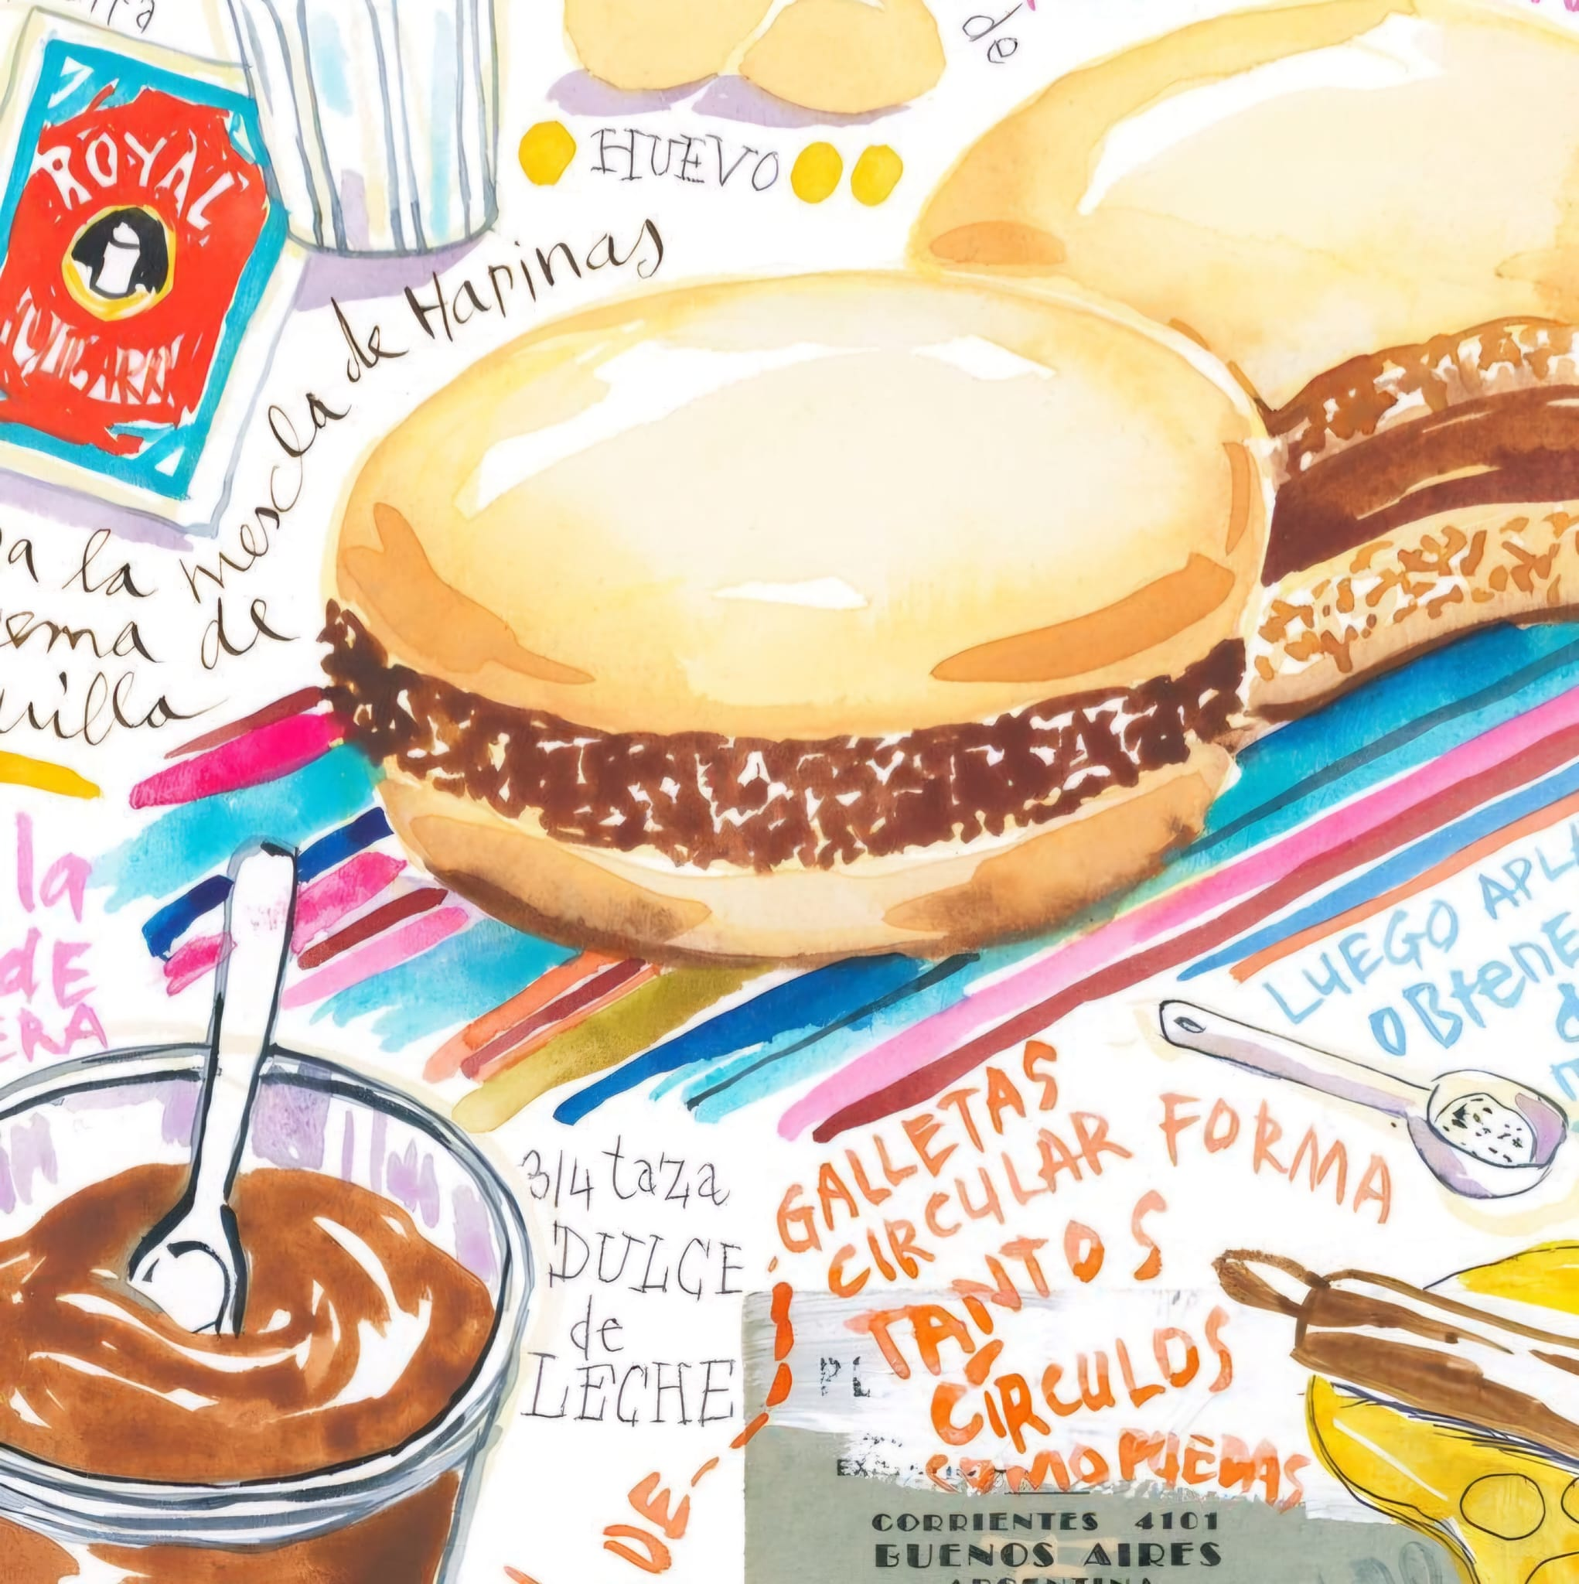
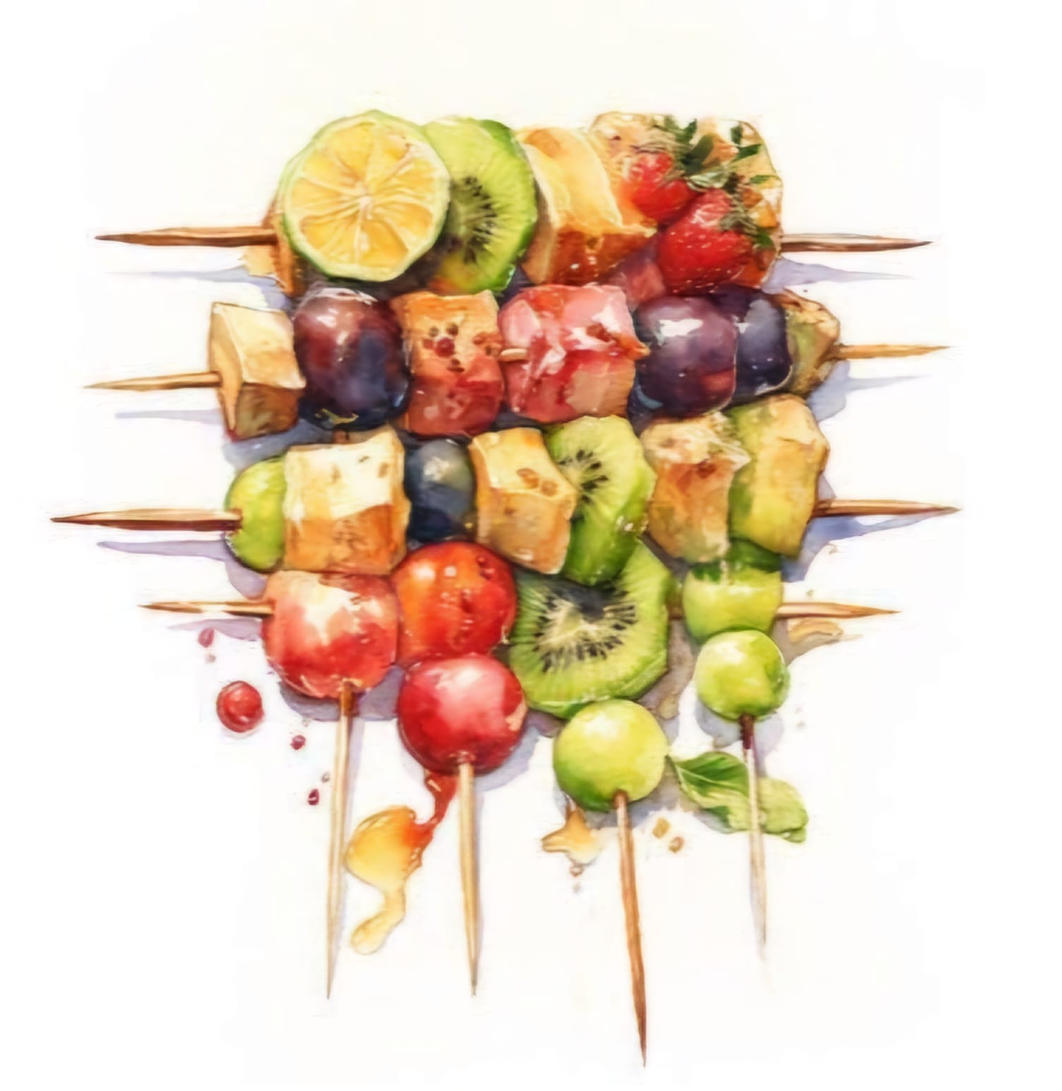
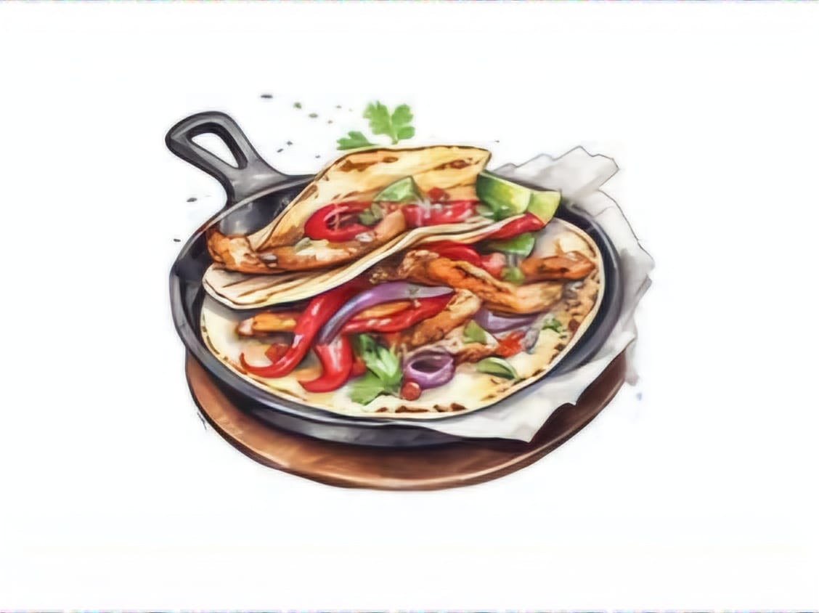
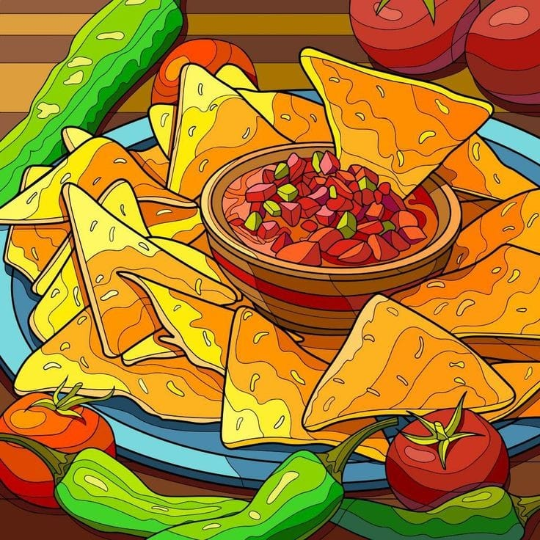
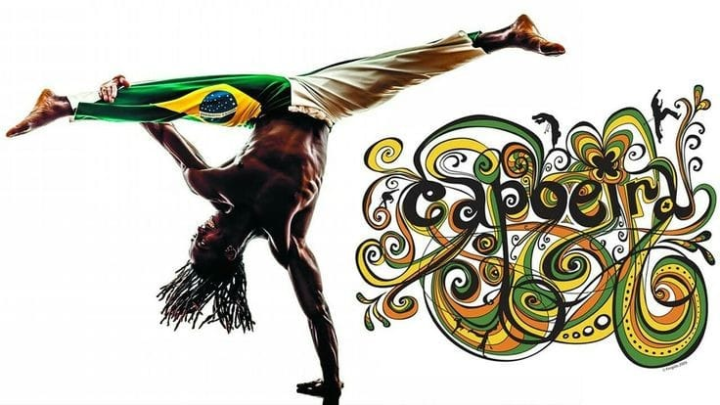
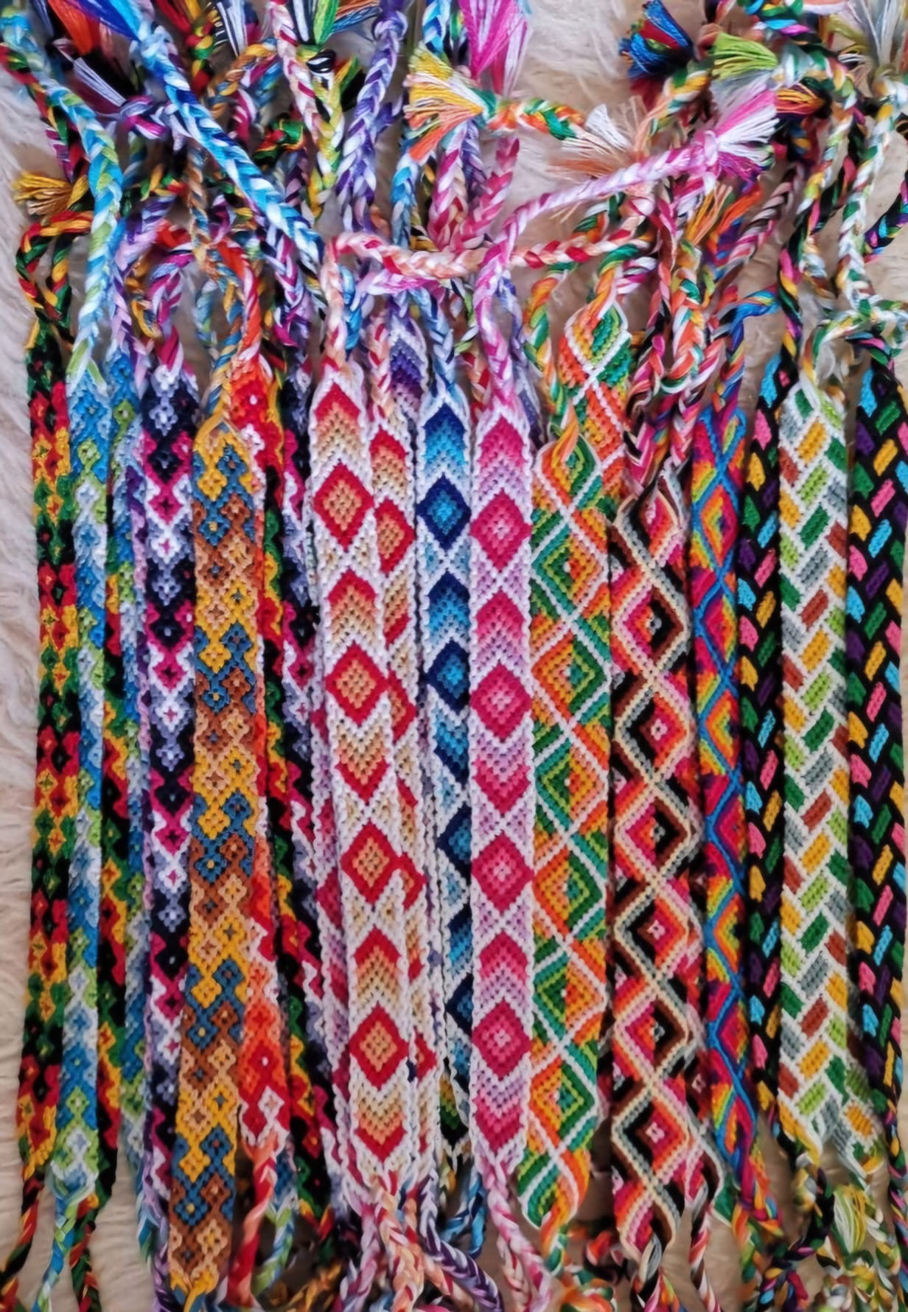
Les ateliers culinaires et repas
Mercredi 10/07,
brunch de l’été en Argentine et
confection de brochettes de fruits
Mercredi 24/07,
repas mexicain « Fajitas et Nachos »
Les activités
Et aussi…
Mardi 23/07,
atelier « Capoeira » avec Kal!
« Futbol » et
autres sports
Initiation aux danses
latines et à la zumba
Fabrication de bracelets brésiliens
Fabrication de piñata
Confection de bijoux aztèques
Et plus encore !..

